Slide 1
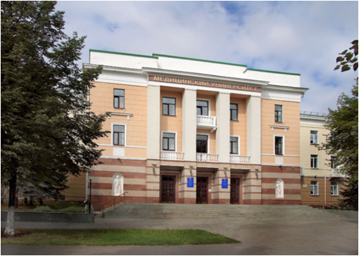
НАУКА И ИННОВАЦИИ
В БАШКИРСКОМ ГОСУДАРСТВЕННОМ
МЕДИЦИНСКОМ УНИВЕРСИТЕТЕ:
ОТ ИДЕИ – К ПРАКТИЧЕСКОЙ РЕАЛИЗАЦИИ
Ректор
Башкирского государственного медицинского университета,
член-корреспондент РАН, профессор
Валентин Николаевич Павлов
Notes:
Тема настоящего доклада посвящена процессам перехода фундаментальных научных разработок в практические результаты, конечные продукты, востребованные современной медициной.

Slide 2

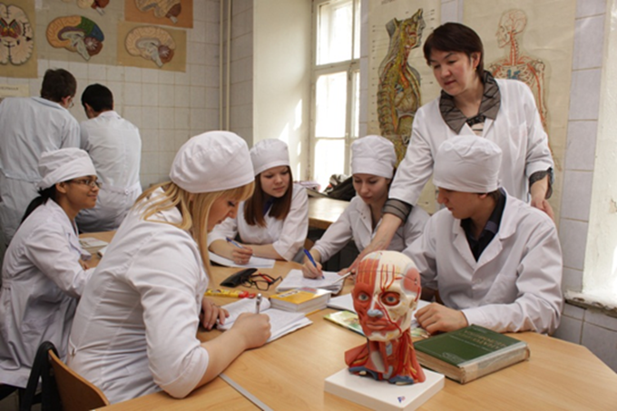
БАШКИРСКИЙ ГОСУДАРСТВЕННЫЙ МЕДИЦИНСКИЙ УНИВЕРСИТЕТ
Обучаются 7 453 студента
Работают 3431 сотрудник
Общий объем финансирования в 2017 году - 2738,4 млн.руб.,
из них - 921,5 - федеральный бюджет,
763,7 - ПДД, 1080,2 - ОМС
Профессорско-преподавательский состав - 995 сотрудников
Доктора наук
Кандидаты наук
Остепененность НПС 87,3%
К.н. до 35 лет – 78 чел. (10%)
Д.н. до 40 лет – 12 чел. (3,6 %)
Подготовлено докт.наук за последние 5 лет - 39 чел.
256 (25,7%)
644(64,6%)
Клиника
986, из них 200 врачей
Клиническая стоматологическая поликлиника
92, из них 41 врач
Notes:
В БГМУ обучаются 7 453 студента, работает 3431 сотрудник, профессорско-преподавательский состав - 995 человек, из них доктора наук 256 человек (25,7 %) кандидаты наук 644 человек (64,6%). Остепененность НПС 87,3%. В клинике БГМУ работают более 200 врачей, в клинической стоматологической поликлинике более 40 врачей.

Slide 3
СТРУКТУРНЫЕ БЛОКИ
процесса перехода фундаментальной научной разработки в практические результаты
НОВЫЕ ЛЕКАРСТВЕННЫЕ СРЕДСТВА
(Фундаментальные физико-химические исследования механизмов физиологических процессов и создание на их основе фармакологических веществ и лекарственных форм для лечения и профилактики социально значимых заболеваний.
Согл. Программе фундаментальных научных исследований государственных академий наук на 2013 - 2020 годы
ПЕРСОНАЛИЗИРОВАННАЯ МЕДИЦИНА
(Молекулярная генетика, механизмы реализации генетической информации, биоинженерия
Согл. Программе фундаментальных научных исследований государственных академий наук на 2013 - 2020 годы)
ДИАГНОСТИЧЕСКИЕ
ТЕСТ-СИСТЕМЫ
ДЛЯ ДИАГНОСТИКИ
ЗАБОЛЕВАНИЙ
(Биотехнология
Согл. Программе фундаментальных научных исследований государственных академий наук на 2013 - 2020 годы)
НОВЫЕ
ПРИБОРЫ, МАТЕРИАЛЫ,
ИМПОРТО-ЗАМЕЩЕНИЕ
(Научные основы и применения информационных технологий в медицине
Согл. Программе фундаментальных научных исследований государственных академий наук на 2013 - 2020 годы)
МИКРОБИОЛОГИЯ,
ИММУНОЛОГИЯ
И БИОТЕХНОЛОГИЯ
РАЗРАБОТКА
НОВОГО
ОБОРУДОВАНИЯ, МАТЕРИАЛОВ
ФАРМАКОЛОГИЯ, ФАРМАЦИЯ
ГЕНОМИКА,
ПРОТЕОМИКА
Notes:
В научно-исследовательской деятельности Башкирского государственного медицинского университета можно выделить отдельные структурные блоки, в рамках которых осуществляется процесс «вертикализации» - процесса перехода фундаментальной научной разработки в практические результаты - конечные продукты, которые востребованы практическим здравоохранением. Таковыми блоками являются:
-Изыскания в области фармакологии, фармации. Разработка и внедрение новых лекарственных средств
-Медицинская микробиология, иммунология и биотехнология: разработка новых диагностических тест-систем
- Персонализированная медицина: геномика, протеомика
- Разработка и сертификация нового оборудования, материалов
Структурные блоки согл. направлениям фундаментальных исследований Программы фундаментальных научных исследований государственных академий наук на 2013 - 2020 годы.
1. Фундаментальные физико-химические исследования механизмов физиологических процессов и создание на их основе фармакологических веществ и лекарственных форм для лечения и профилактики социально значимых заболеваний. 2. Биотехнология. 3. Молекулярная генетика, механизмы реализации генетической информации, биоинженерия 4. Научные основы и применения информационных технологий в медицине.

Slide 4

1. ИЗЫСКАНИЯ В ОБЛАСТИ ФАРМАКОЛОГИИ, ФАРМАЦИИ.
РАЗРАБОТКА И ВНЕДРЕНИЕ НОВЫХ ЛЕКАРСТВЕННЫХ СРЕДСТВ
Разработка новых лекарственных средств и форм
Целенаправленный синтез биологически активных соединений
Разработка составов и технологий лекарственных средств
Доклинические исследования перспективных биологически активных соединений
Распоряжение Правительства РФ от 28.12.2012 № 2580-р
«Об утверждении Стратегии развития медицинской
науки в Российской Федерации на период до 2025 года»
НАУЧНАЯ ПЛАТФОРМА МЕДИЦИНСКОЙ НАУКИ "ФАРМАКОЛОГИЯ"
БГМУ
ПАРТНЕРСТВО
- ИОХ УНЦ РАН
- Иммунопрепарат
ФГУП «НПО «Микроген»
- ОАО Красфарма
- 7 кафедр,
- Лаборатория клеточных культур
– Центральная научно-исследовательская лаборатория
- более 90 специалистов
- Финансирование 40 млн. руб.
Notes:
Важным направлением в БГМУ, сформированным в рамках государственной программы «Развитие фармацевтической и медицинской промышленности на период до 2025 года» с целью импортозамещения и лекарственной безопасности страны, является создание и целенаправленный синтез фармакологических субстанций и новых молекул для отечественных лекарств, а также проведение доклинических исследований.

Slide 5
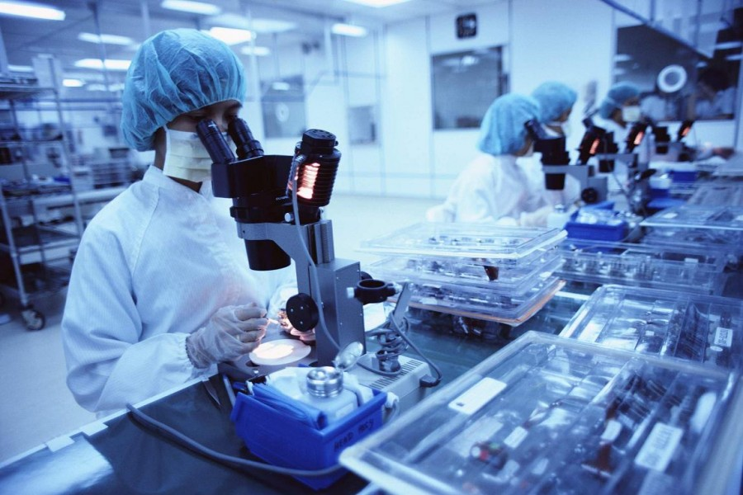
ПАРАДИГМА СОЗДАНИЯ ЛЕКАРСТВЕННЫХ СРЕДСТВ
Тысячи БАВ
В среднем на разработку нового лекарственного средства со стадии изыскания до полного одобрения необходимо потратить более
20 лет
Из сотен тысяч БАВ, протестированных в начале процесса по изысканию лекарственных средств, только примерно 10-20 соединений в год будут подвергнуты дальнейшим исследованиям
Менее 10
Notes:
В настоящее время во всем мире огромное внимание уделяется проблеме создания новых лекарственных препаратов. В среднем на разработку нового лекарственного средства со стадии изыскания до полного одобрения необходимо потратить более 20 лет.

Slide 6
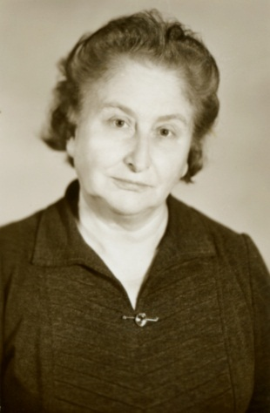
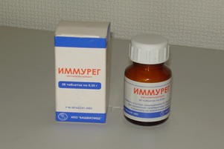

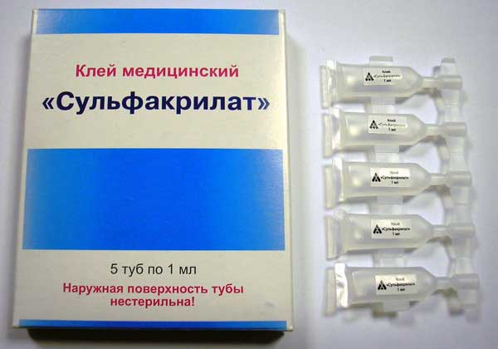
От идеи до воплощения:
Фармакологическая субстанция - препарат
Заслуженный деятель науки РФ и РБ, лауреат Государственной премии РФ, профессор, д.м.н.
Д.Н. Лазарева
Д.Н. Лазарева
Представленные в Фармкомитет | Прошедшие клиническую апробацию | Разрешенные к применению
Оксиметилурацил | Оксиметилурацил | Оксиметилурацил
Каратолин | Каратолин | Каратолин
Ниглизин | Ниглизин
Горицвет сибирский | Горицвет сибирский | Горицвет сибирский
Эстуфалан | Эстуфалан* | Эстуфалан*
Клатропростин | Клатропростин* | Клатропростин*
Сульфакрилат | Сульфакрилат | Сульфакрилат
Оксиметилурацил (Иммурег) разрешен для применения в медицине (Авторы: Лазарева Д.Н., Алехин Е.К., В.А. Мышкин, В.В. Плечев)
«Сульфокрилат» и «Силакрилат»
(авторы В.В. Плечев,Г.В. Леплянин, А.И. Воробьева,
И.А. Гайлюнас)
Один из разработчиков препарата: «Каратолин» – проф. Х.М. Насыров
Notes:
Изыскание новых лекарственных средств осуществляется совместными усилиями многих отраслей науки, при этом основная роль принадлежит специалистам в области фармакологии, химии, фармации.
Идейным руководителем создания ряда новых лекарственных средств стала доктор медицинских наук, профессор, заслуженный деятель науки РФ и РБ, лауреат Государственной премии России профессор Дина Наумовна Лазарева.
Результатом многолетней работы сотрудников государственного медицинского университета совместно с институтом органической химии РАН и явилось создание иммуностимулирующего средства «Оксиметилурацила», получившего разрешение Министерства здравоохранения РФ к медицинскому применению. В создании этого препарата самое активное участие принимали профессора БГМУ (Лазарева Д.Н., Алехин Е.К., В.А. Мышкин, В.В. Плечев).
Весьма результативным оказался цикл работ совместно с учеными Уфимского научного центра РАН, по химии и фармакологии синтетических аналогов простагландинов, удостоенных Государственной премии Российской Федерации. А созданные на их основе препараты «Эстуфалан» и «Клатрапластин» заняли свою нишу в ветеринарии. Создана антимикробная клеевая композиция «Сульфокрилат» и «Силакрилат» для склеивания мягких тканей живого организма и антибактериальной хирургический шовный материал на его основе, которые внедрены в медицинскую практику (авторы В.В. Плечев, Г.В. Леплянин, А.И. Воробьева. И.А. Гайлюнас). Были созданы на новой полимерной основе нити с антибиотиком, применяемые в оперативной гастроэнтерологии.
Выполнен цикл работ, доказавших выраженную фармакологическую активность производных сульфалена.
Профессор Х.М. Насыров – один из разработчиков ряда препаратов: «Каратолин» – средство для профилактики и лечения лучевых повреждений кожи, «Ниглизин» – новое противовоспалительное средство, «Эраконд» – гепатопротектор, обладающий противоязвенным и противовоспалительным действием, «Масло прополисное», «Димефосфон» – радиопротектор, «Базуран» – противогрибковое средство, сбор лекарственных растений «Гепафит», обладающий гепатопротекторным, желчегонным и противовоспалительным действиями.Результатом этих работ явилось создание таких противовоспалительных препаратов как доксилан, бисульфамин и метилан, не вызывающих гастротоксического эффекта. За прошедшее время получено 175 авторских свидетельств, 12 патентов.

Slide 7
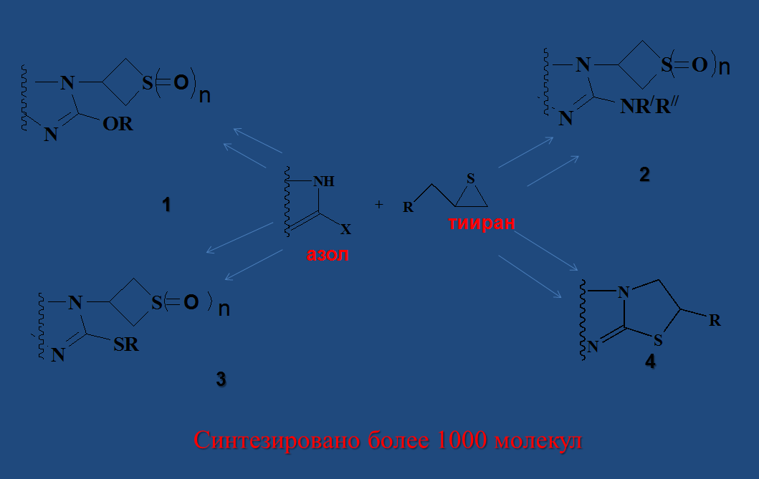
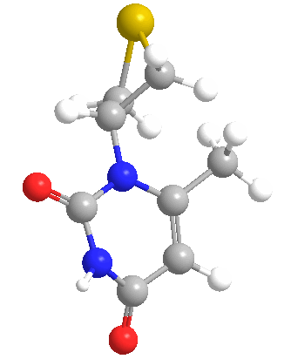
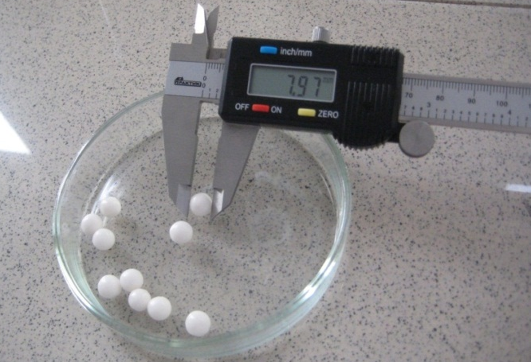
ЦЕЛЕНАПРАВЛЕННЫЙ СИНТЕЗ БАС: СИНТЕЗ ТИЕТАНГЕТЕРОЦИКЛОВ
Государственное задание Башгосмедуниверситета
на 2015-2017 гг. (прикладные научные исследования)
Разработка новых «drug candidates» в ряду тиетанов для лечения психических расстройств
Notes:
Одним из приоритетных направлений БГМУ является синтез новых производных на основе тиетанов. В результате многолетних исследований путем многостадийного синтеза сотрудниками университета (Ф.А. Халиуллин, Е.Э. Клен, С.А. Мещерякова, В.А. Катаев, Л.А. Валеева) получено более 1000 новых соединений из классов: тиетанилазолов (1-3), дигидротиазолоазолов (4) в основе которых лежат ксантины, имидазолы, триазолы. В рамках выполнения государственного задания ведется поиск новых «drug candidates» в ряду тиетанов для лечения психических расстройств». Необходимо отметить, что разработка оригинальных отечественных психотропных средств является основой национальной безопасности России. Тиетаны - один из перспективных классов биологически активных веществ, химия которых мало исследована. В клинической практике производные тиетана до сих пор не применяются. В то же время собственные многолетние исследования по синтезу и изучению биологической активности этого класса дают основание утверждать, что производные тиетана перспективны для создания на их основе «firstinclass» драг-кандидатов для лечения депрессивных расстройств.
Успешно проводится синтез и изучение психотропной активности наработанных образцов 10 молекул-лидеров, с определением их токсикологической характеристики, проведения сравнительного анализа их фармако-токсикологической активности. В настоящее время синтезированы 3 наиболее безопасных и активных соединения для дальнейших углубленных фармакологических исследований. Эти исследования предполагают определения комплексной биологической активности (кардитоническая, ранозаживляющая, противовоспалительная и др.)

Slide 8
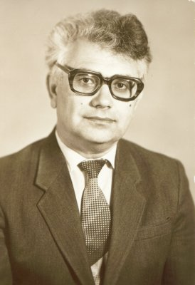

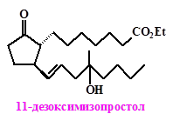
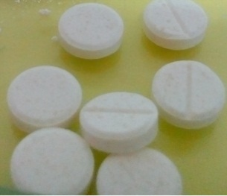
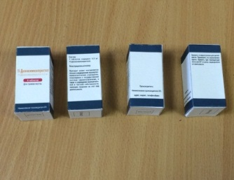
ДОКЛИНИЧЕСКИЕ ИССЛЕДОВАНИЯ ПЕРСПЕКТИВНЫХ БАВ
ЗАВЕРШЕНЫ:
Цикл работ по изучению фармакологических свойств
11-дезоксимизопростола
ПРОВОДЯТСЯ:
Цикл работ по изучению нового комплексного соединения Лаппаконитина с
глицирризиновой кислотой
Заслуженный деятель науки РФ и РБ, профессор, д.м.н.
Ф.С. Зарудий
Медаль "Innovations for investments to the future" Американо-Российского Делового Союза (ARBU) в рамках международной программы "Golden Galaxy"
- Антиаритмические свойства in vitro лекарственного средства (ЛС) и фармакологической субстанции (ФС)
- Острая токсичность ЛС и ФС.
- Хроническая токсичность ЛС и ФС.
- Поиск оптимальной дозы ФС и ЛС.
- Разработка опытно-промышленного регламента ФС и ЛС.
- Разработка состава ЛС.
- Фармакокинетика
Лекарственное средство «11-дезоксимизопростол»
таблетки 11-дезоксимизопростол 0,2 мг
Notes:
За годы совместной деятельности БГМУ и института Химии УНЦ РАН сделано немало значимых открытий. 11- дезоксимизопростол - это перспективное соединение, которое в будущем может заменить такой дорогостоящий препарат как «Мизопростол», что открывает реальную перспективу его применения в практической медицине, в частности для родовспоможения в качестве альтернативы хирургическому прерыванию беременности на различных сроках. Непосредственное участие в Цикле работ по изучению фармакологических свойств
11-дезоксимизопростола принимал проф. кафедры фармакологии Заслуженный деятель науки РФ и РБ, профессор, д.м.н. Ф.С. Зарудий.
В настоящее время для прерывания маточной беременности на ранних сроках во всем мире используется «Мизопростол» (Китай) (миролют, Обнинск), как самостоятельно, так и в комплексе с антипрогестином («Мифепристон» (Китай), «Гинестрил» (Обнинск)). «Проблемным участком» в бинарном препарате является Мизопростол, синтетически труднодоступный, дорогой и, что крайне важно, нестабильный при хранении. Кроме того Мизопростол имеет ряд побочных эффектов.
В БГМУ по руководством проф. В.А. Катаева были проведены доклинические исследования фармакологической активности 11-дезоксимизопростола.
- 11-дезоксимизопростол, аналог Мизопростола, проявляет:
- противоязвенное,
- противовоспалительное,
- антиагрегационное,
- утеротоническое действие (утеротоники) — лекарственные препараты, повышающие тонус и сократительную активность миометрия; применяют при маточных кровотечениях, для стимуляции родовой деятельности, ускорения инволюции матки в послеродовом периоде и активации молочных желез.
11-дезоксимизопростол оказался в два раза менее токсичным чем мизопростол.
В комбинации с мифепрестоном 11-дезоксимизопростол обладал выраженной специфической активностью.
Разработана таблетированная лекарственная форма 11-дезоксимизопростола, которая по своим фармакокинетическим свойствам близка к его субстанции. Относительная биодоступность составляет 83,17%
В настоящее время в БГМУ ведутся доклинические исследования перспективного кандидата в лекарственное средство для кардиологии. Новое лекарственное средство «Глиалин» (комплекс лаппаконитина с глицирризиновой кислотой в молярном соотношении 1:4) для лечения различных форм нарушения ритма сердца отмечен Золотой медалью («Innovations for investments to the future»).
Заключен Государственный контракт № 14.N08.11.0068 на выполнение прикладных научных исследований и экспериментальных разработок «Доклинические исследования антиаритмического лекарственного средства на основе алколоида лаппаконитина».
Исследуются:
- Антиаритмические свойства in vitro ЛС и ФС
- Острая токсичность ЛС и ФС.
- Хроническая токсичность ЛС и ФС.
- Поиск оптимальной дозы ФС и ЛС.
- Разработка ОПР ФС и ЛС.
- Разработка состава ЛС.
Фармакокинетика

Slide 9
Дорожная карта
внедрения в практическое здравоохранение
11-дезоксимизопростол
Проектный этап | Стоимость млн., руб | Стадия реализации | Сроки реализации | Исполнители
ИЗЫСКАНИЕ БАВ | Грант АН РБ, собственные средства | реализовано |  | УфИХ
ЭКСПЕРИМЕНТАЛЬНЫЕ РАЗРАБОТКИ | Грант АН РБ, собственные средства | реализовано |  | УфИХ, БГМУ
ДОКЛИНИЧЕСКИЕ ИССЛЕДОВАНИЯ | До 44 | реализовано |  | УфИХ, БГМУ
КЛИНИЧЕСКИЕ ИССЛЕДОВАНИЯ (1 этап) | До 7 | Требуется финансирова-ние | 2017 год | УфИХ, БГМУ Первый МГМУ им. И.М. Сеченова
КЛИНИЧЕСКИЕ ИССЛЕДОВАНИЯ (2-3 этапы) | До 150 | Требуется финансирова-ние | 2017-2019 | БГМУ, УфИХ
РЕГИСТРАЦИЯ И ОДОБРЕНИЕ | До 1 | Требуется финансирова-ние | 2019 | УфИХ, БГМУ

Slide 10
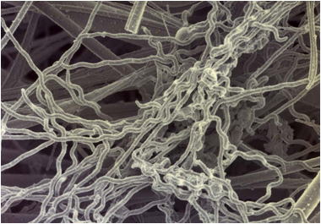
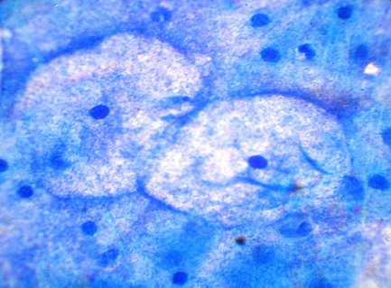
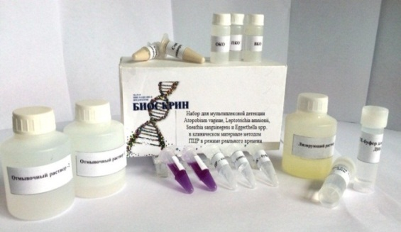
2. МЕДИЦИНСКАЯ МИКРОБИОЛОГИЯ, ИММУНОЛОГИЯ И БИОТЕХНОЛОГИЯ – РАЗРАБОТКА ДИАГНОСТИЧЕСКИХ ТЕСТ-СИСТЕМ ДЛЯ РАННЕЙ ДИАГНОСТИКИ РАЗЛИЧНЫХ ЗАБОЛЕВАНИЙ
ПАРОДОНТИТ -инфекционно-воспалительное поражение поддерживающих структур зубов.
БАКТЕРИАЛЬНЫЙ ВАГИНОЗ - одно из самых распространенных заболеваний женских половых органов. Частота встречаемости у больных гинекологических стационаров достигает 87%.
ПРАКТИЧЕСКОЕ ЗНАЧЕНИЕ ПРОДУКЦИИ
* Новый продукт – наборы для детекции маркерных патогенов и количественной их оценки.
* Новая медицинская услуга - оценка эффективности терапии.
Сбор клинического материала
Выявление видов с диагностическим значением.
Создание малого инновационного предприятия
Опытный образец
Внедрение в практическое здравоохранение
Notes:
Следующим научно-исследовательским блоком, в котором фундаментальные научные достижения выступают основанием для решений задач практического здравоохранения, является блок медицинской микробиологии, иммунологии и биотехнологии. Одним из примеров «вертикализации» научных идей в данном блоке является разработка наборов реагентов для ранней диагностики различных заболеваний. В настоящее время на кафедре фундаментальной микробиологии (зав., проф., д.м.н. Мавзютов), ведется работа по созданию тест-наборов по диагностики и оценки эффективности антибактериальной терапии пародонтита и бактериального вагиноза.
Разработка новых диагностических тест- систем характеризуется двумя аспектами практической применимости. Практическое здравоохранение получит:
Во-первых, новый продукт – наборы для детекции маркерных патогенов и количественной их оценки.
Во-вторых, новую медицинскую услугу - оценка эффективности антимикробной терапии пациентов.

Slide 11
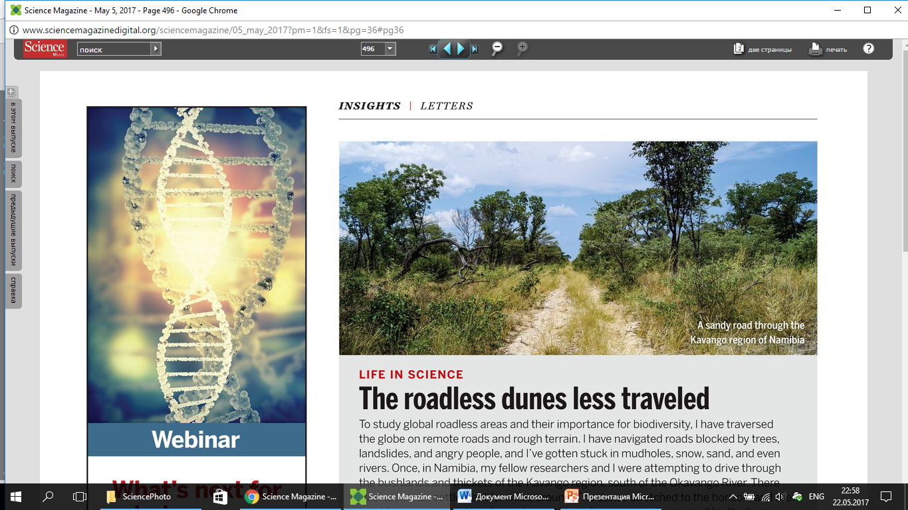
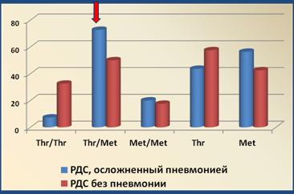
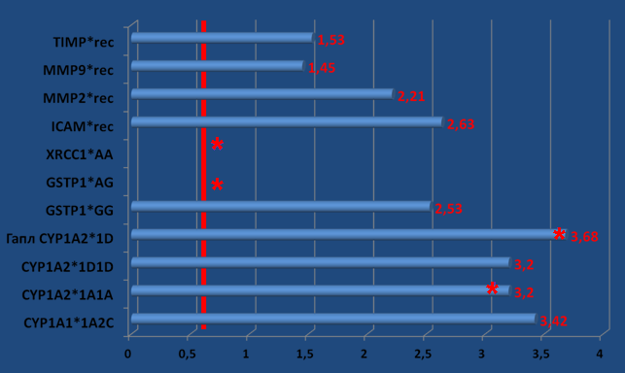
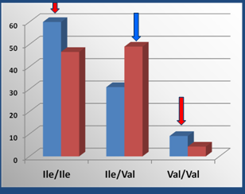
3. ПЕРСОНАЛИЗИРОВАННАЯ МЕДИЦИНА: ПОИСК ГЕНЕТИЧЕСКИХ МАРКЕРОВ ИНДИВИДУАЛЬНОЙ ПРЕДРАСПОЛОЖЕННОСТИ К КЛИНИЧЕСКИМ ФОРМАМ ЗАБОЛЕВАНИЙ, ВАРИАНТАМ ТЕЧЕНИЯ И ЭФФЕКТИВНОСТИ ТЕРАПИИ
Генетические маркеры синдрома дыхательных расстройств новорожденных
Значения показателей отношения шансов для генотипов, ассоциированных с риском развития РМП
Notes:
Современным трендом высокотехнологичной медицинской помощи является повсеместное внедрение персонализированных подходов в медицине. Данные подходы невозможно реализовать без изучения фундаментальных основ индивидуальных особенностей каждого пациента, которые представлены молекулярными, клеточными и тканевыми факторами.
В Башкирском государственном медицинском университете развернут комплекс исследований, ориентированных на задачи персонализированной медицины: поиск генетических маркеров индивидуальной предрасположенности к клиническим формам заболеваний, вариантам течения и эффективности терапии (руководитель направления -зав. кафедрой биологии Викторова Т.В.).
Выявлены генетические маркеры дыхательных нарушений новорожденных (респираторный дистресс-синдром, врожденная пневмония) проведено изучение полиморфных локусов генов белков сурфактанта, ферментов микросомальной монооксигеназной системы и антиоксидантной защиты (Thr/Met гена сурфактанта D (SFTPD) и гомозиготные генотипы Ile/Ile и Val/Val гена GSTP1)
Проведено изучение генов ключевых систем онкогенеза при раке мочевого пузыря (РМП). При анализе 25 полиморфных локусов, ассоциированных с риском развития РМП, для 10 полиморфных локусов выявлены генотипы повышенного риска развития заболевания.
Установлены генетические маркеры риска развития РМП и мышечно-инвазивной формы заболевания. По результатам данного исследования получен патент на изобретение РФ «Способ прогнозирования развития рецидивного инвазивного рака мочевого пузыря».

Slide 12

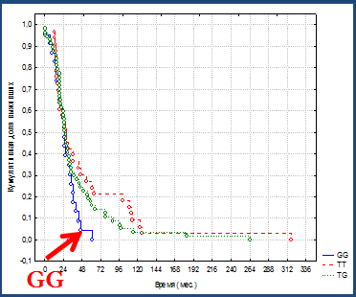
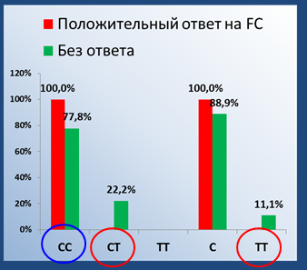
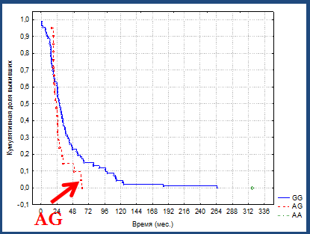
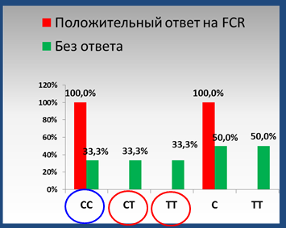
Кривые выживаемости при хроническом лимфолейкозе (ХЛЛ) в зависимости от генотипов полиморфных локусов
Распределение частот генотипов и аллелей полиморфного локуса 936C>T гена VEGF у больных хроническим лимфолейкозом в зависимости от ответа на химиотерапию по схемам FC и FCR
Notes:
Проведен корреляционный анализ вариантов генетического полиморфизма с кривыми выживаемости при хроническом лимфолейкозе (ХЛЛ). Показано, что с худшим прогнозом выживаемости при ХЛЛ ассоциированы генотип GG убиквитин-зависимой лигазы белка р53 MDM2(309T>G) и генотип АG фактора некроза опухолей альфа TNFa(-308G>A). По результатам данного исследования получен патент на изобретение РФ «Способ прогнозирования «тлеющей» формы хронического лимфолейкоза».
Изучено распределение частот генотипов и аллелей полиморфных локусов у больных хроническим лимфолейкозом в зависимости от ответа на химиотерапию. Показано, что положительный ответ на химиотерапию FC и FCR наблюдается у пациентов с гомозиготным генотипом СС локуса фактора роста эндотелия сосудов VEGF, в то же время отсутствие ответа на химиотерапию при ХЛЛ наблюдается у пациентов с генотипами СТ и ТТ локуса фактора роста эндотелия сосудов VEGF. По результатам данного исследования получен патент на изобретение РФ «Способ прогнозирования ответа на химиотерапию при хроническом лимфолейкозе».

Slide 13
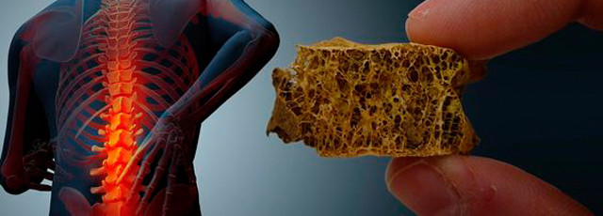
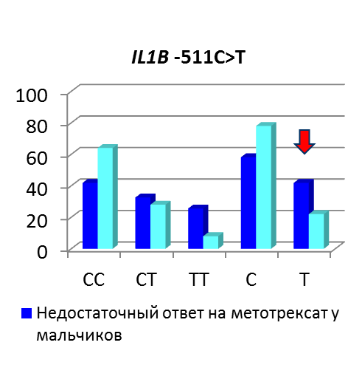
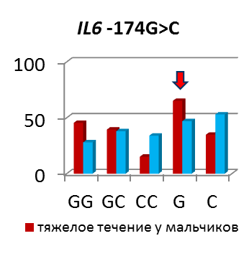
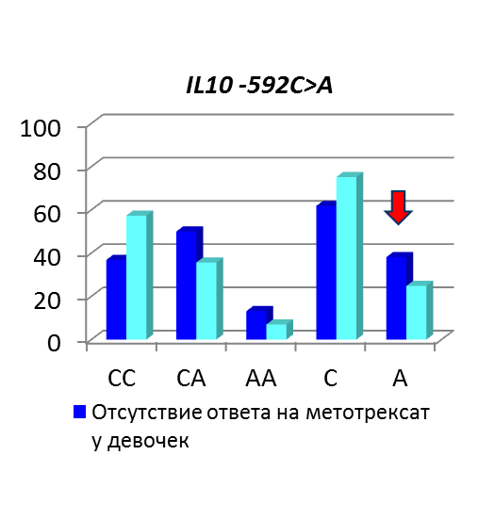
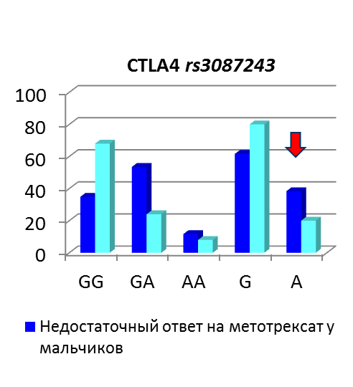
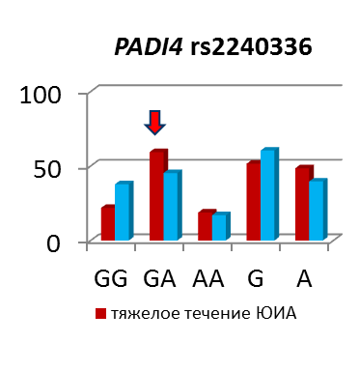
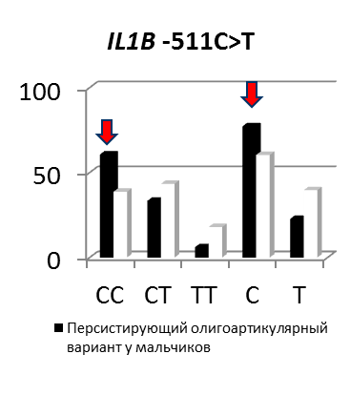
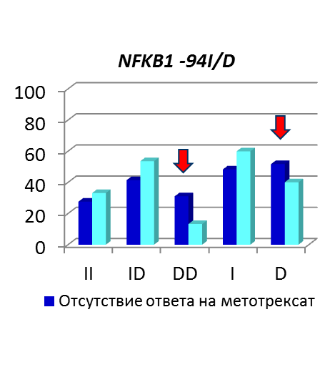
ПОЛИМОРФИЗМЫ, МАРКИРУЮЩИЕ РИСК РАЗВИТИЯ И ТЯЖЕСТЬ ТЕЧЕНИЯ ЮВЕНИЛЬНОГО ИДИОПАТИЧЕСКОГО АРТРИТА (ЮИА)
ПОЛИМОРФИЗМЫ, МАРКИРУЮЩИЕ ОТВЕТ НА МЕТОТРЕКСАТ ПРИ ЮВЕНИЛЬНОМ ИДИОПАТИЧЕСКОМ АРТРИТЕ
Выявление прогностически значимых генетических маркеров
КЛИНИКА БГМУ
(2018 год)
Разработка алгоритма прогнозирования вариантов клинического течения, форм заболевания и ответа на терапию
Составление алгоритма ранней ДНК-диагностики и профилактических мероприятий заболеваний
Notes:
Изучена роль полиморфизма генов медиаторов иммунного ответа в формировании наследственной предрасположенности к развитию ювенильного идиопатического артрита (ЮИА), особенностей течения заболевания и эффективности терапии.
Выявлены маркеры предрасположенности к клиническим формам ЮИА: варианты генетического полиморфизма локусов лимфотоксина альфа (LTA 252AG), интерлейкина 1 бэтта (IL1B -511СС), рецептора интерлейкина 2 (IL2RA) и цитотоксического антигена 4 (CTLA4).
Тяжелое течение заболевания ассоциировано с полиморфными вариантами локусов пептидил аргинин деиминазы 4 (PADI4), интерлейкина 6 (IL6 -174G), фактора некроза опухолей альфа (TNFA -308A) и интерлейкина 1 бэтта (IL1B -511СС).
При изучении эффективности базисной монотерапии метотрексатом установлено, что генетическими маркерами отсутствия ответа являются делеция нуклеарного фактора каппа би (NFKB1 -94DD) и наличие в генотипе аллеля А в гомозиготном или гетерозиготном состоянии гена интерлейкина 10 (IL10 -592A). Недостаточный ответ на терапию ассоциирован с аллелем Т локуса интерлейкина 1 бэтта (IL1B -511СС) и аллелем А цитотоксического антигена 4 (CTLA4).
По результатам исследований, проведенных с целью поиска генетических маркеров индивидуальной предрасположенности к развитию ряда многофакторной патологии (приведенные в докладе, а также некоторые другие заболевания, в частности, прогнозирование эхинококкоза, спаечной болезни, синдрома полиорганной недостаточности и ГЛПС), получены патенты на изобретения РФ
На основе выявленых прогностически значимых молекулярно–генетических маркеров разрабатываются алгоритмы ранней ДНК-диагностики и профилактических мероприятий мультифакториальных заболеваний. На базе клиники БГМУ внедряются новые алгоритмы прогнозирования вариантов клинического течения, форм заболевания и ответа на терапию по данным генотипирования.

Slide 14
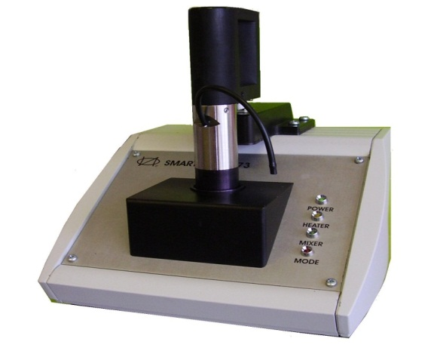
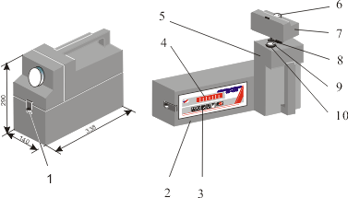
4. РАЗРАБОТКА И СЕРТИФИКАЦИЯ
НОВОГО ОБОРУДОВАНИЯ, МАТЕРИАЛОВ
ХЕМИЛЮМИНОМЕР- предназначен для регистрации и анализа параметров свечения, возникающего при химических и биохимических реакциях, биологических процессах, сопровождающихся образованием свободных радикалов
Хемилюминомер - 003 | Ормед-люм
10-15 приборов в год (с использованием лишь 1 метода исследования)
Разработка новых экспресс методов для прибора, техническое совершенствование
Серийное производство приборов
Совместные разработки:
Уфимский государственный авиационный технический университет
Совместные разработки:
Факультет фундаментальной медицины МГУ;
Научно-внедренческое предприятие «ОРБИТА»
Notes:
Приоритетным направлением деятельности в рамках проблемы перехода от «идеи – к практике здравоохранения» является создание уникальных приборов и оборудования, новых методов исследования, их клинико-экспериментальное испытание и передача в производство.
В этом отношении успешным опытом нашего университета явилось разработка и внедрение портативных аппаратно-программных комплексов – приборов хемилюминомеров.
Хемилюминомер - предназначен для регистрации и анализа параметров свечения, возникающего при химических и биохимических реакциях, биологических процессах, сопровождающихся образованием свободных радикалов.
Создание хемилюминомеров явилась результатом совместных разработок:
Факультета фундаментальной медицины Московского государственного университета (МГУ);
Уфимского государственного авиационного технического университета (УГАТУ);
Научно-внедренческого предприятия «ОРБИТА» (Уфа)
Были разработаны два прибора: ХЛ-003 (авторы Фархутдинов Р.Р., Лиховских В.А., Сырчин С.А.). Прибор снабжен пакетом программ и специально разработанных методов регистрации хемилюминесценции. Используется в лечебно-профилактических и научно-исследовательских учреждениях, неоднократно демонстрировался на международных выставках в России, а так же в Германии, Аргентине, Египте, Индии. Прибор отмечен дипломом «Золотые инновации России».
За последнее время освоен выпуск нового прибора Ормед – Люм.
В России отсутствует промышленное производство хемилюминомеров. В зарубежных странах осуществляется производство в основном только планшетных хемилюминомеров, для использования которых необходимы специальные реактивы. К тому же зарубежные аналоги не универсальны.
Разработка портативных хемилюминомеров в сочетании с метрологическим, методическим, а при необходимости, и ремонтным сопровождением, консультативной помощью и обучением специалистов обеспечивает импортозамещаемость и способствует расширению рыночных сегментов их использования и, тем самым, укрепляет научный приоритет ученых России в данной области.
В настоящее время реализуются 10-15 приборов в год (с использованием лишь 1 метода исследования, тогда как необходима разработка до 12 методов). Разработка новых методов исследования свободно-радикальных процессов и техническое совершенствование прибора позволит вывести прибор на уровень серийного производства.

Slide 15

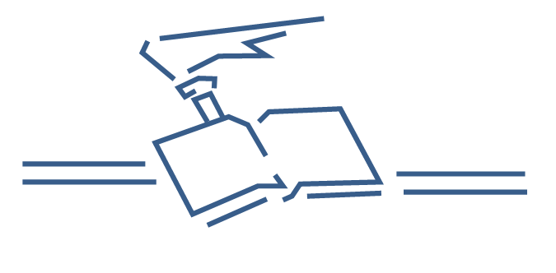




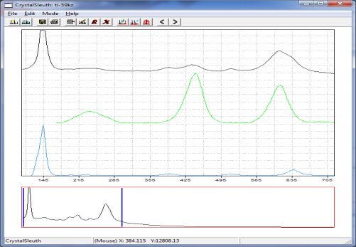
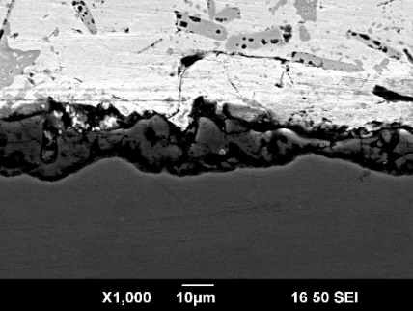
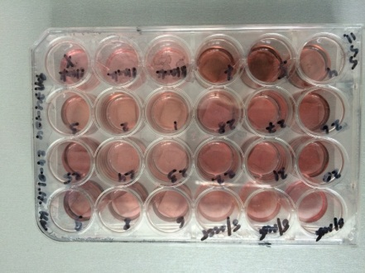
Образец титана с ПЭО покрытием
СОВМЕСТНЫЕ ИССЛЕДОВАНИЯ С ЦЕЛЬЮ СОЗДАНИЯ
МЕДИЦИНСКИХ ИМПЛАНТОВ С УНИКАЛЬНЫМИ ХАРАКТЕРИСТИКАМИ
ИНК РАН
Рамановская спектроскопия
Рентгеновская дифрактометрия
CG-Ti+PEO
Counts
Rutile
Ti No6 26na3
80
Perovskite; Hydroxyapatite
Tricalciumphosphate
Hydroxyapatite
Rutile
Rutile
Titanium
60
Hydroxyapatite; Tricalciumphosphate
Titanium; Hydroxyapatite; Tricalciumphosphate
Hydroxyapatite
Titanium; Anatase
Rutile; Perovskite; Tricalciumphosphate
Anatase
Rutile; Perovskite
Rutile; Tricalciumphosphate
Rutile; Perovskite; Tricalciumphosphate
Rutile-TiO₂
Perovskite; Tricalciumphosphate
Anatase-TiO₂
40
Perovskite
Anatase
Rutile
Perovskite
Rutile; Titanium; Anatase
20
0
20
30
40
50
60
70
80
EDX анализ титана с плазменно-электролитически оксидированным (ПЭО) покрытием
Position [°2Theta] (Copper (Cu))
Определение цитотоксичности
2018
Получение прототипов имплантатов
2019
Анализ эффективности и безопасности
2020
Новая методика восстановления опорно-двигательного аппарата на основе персонифицированной системы имплантатов
CP Ti Grade 4
КЗ+ПЭО(Bio)
УМЗ+ПЭО(Bio)
Notes:
Совместно с научными и образовательными организациями проводятся исследования по разработке и созданию новых материалов, используемых в медицине, в частности медицинских имплантов с уникальными характеристиками.
Направления этих исследований:
- Реинжиниринг имплантов, создание математических моделей, оптимизация моделей, печать 3D, подготовка программ ЧПУ (числовое программное управление).
- Обработка технологических режимов нанесения ПЭО-покрытий (ПЭО - плазменно электролитическое оксидирование) на титан и магний в крупнозернистом и наноструктурированном состоянии, обеспечивающих повышенные характеристики при использовании на имплантатах.
- Поиск материала с наилучшей биосовместимостью для использования в качестве имплантатов на основе оценки адгезивности и цитотоксичности образцов титана с различными покрытиями.
-Создание биологически активных покрытий для создания поверхности, «привлекательной» для клеток – предшественников остеобластов а также «маскировка» имплантата – предотвращение адсорбции неспецифических белков.
Изучаются физические свойства материалов (Рамановская микроскопия, рентгеновская дифрактометрия), оценивается способность клеток адгезироваться к поверхности различных образцов титана, жизнеспособность клеток и пролиферативный потенциал в присутствии образцов с различными покрытиями, цитотоксичность.
На 2018 год запланировано получение прототипов имлантатов, в 2019 – будет проведена оценка их эффективности и безопасности, в 2020 году будет разработана экспериментальная методика ортопедического восстановления функциональной способности кости. Будут разработаны рекомендации для создания новой малоинвазивной методики восстановления опорно-двигательного аппарата человека включающей разработку новой персонифицированной системы имплантатов с угловой стабильностью из наноструктурного титана.

Slide 16
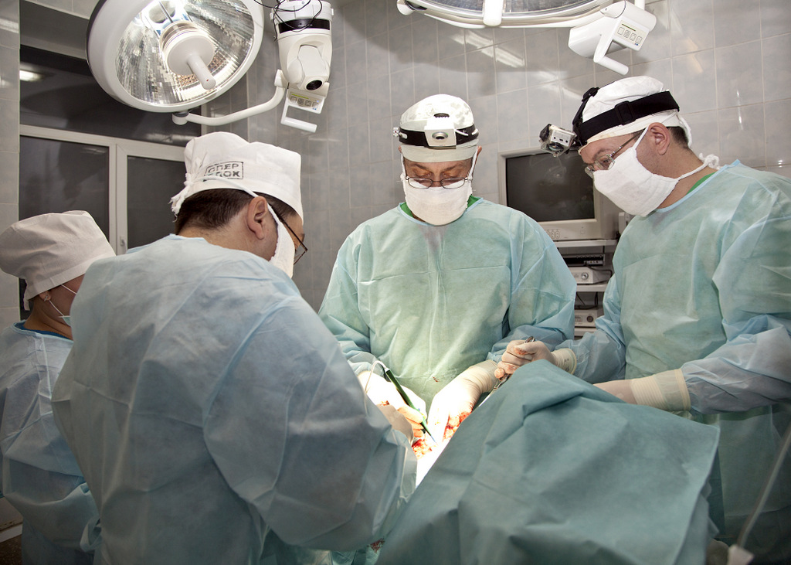
Международный научно-образовательный медицинский кластер
БГМУ
Университет Регенсбурга, Университет Гейдельберга
(Германия)
Харбинский медицинский университет (КНР)
Казахский национальный медицинский университет,
Южно-Казахстанская фармацевтическая академия
Академические обмены
Совместные научные программы и конференции
Международные билатеральные гранты
Подготовка аспирантов БГМУ по программам PhD
Клеточные технологии, онкология, онкоиммунология, урология
Стажировки сотрудников, международные мастер-классы

Slide 17

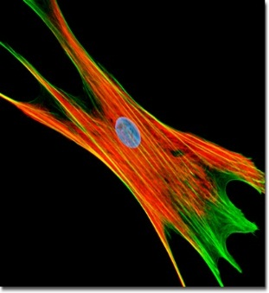
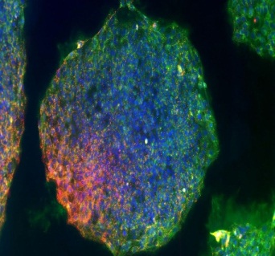
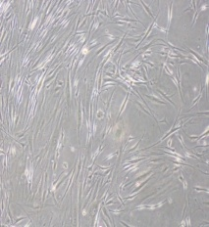
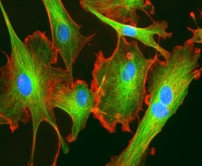
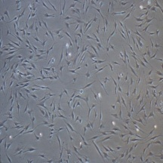
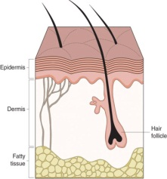
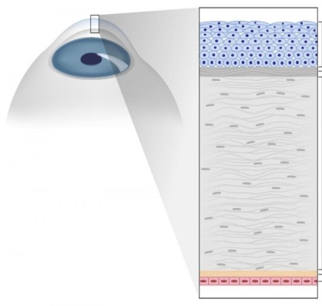
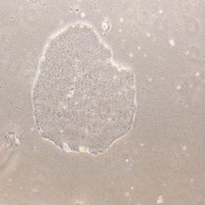
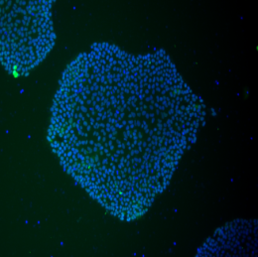
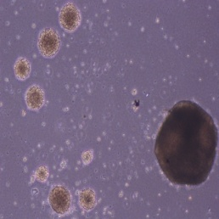
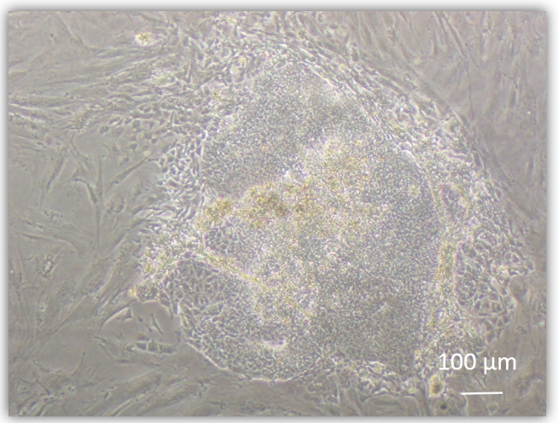

СОВМЕСТНЫЕ ИССЛЕДОВАНИЯ БГМУ И ХАРБИНСКОГО МЕДИЦИНСКОГО УНИВЕРСИТЕТА – «зеркальные» лаборатории
Дифференциация индуцированных плюрипотентных стволовых клеток в эндотелиальные клетки роговицы
Кератоциты
роговицы
человека
Эпигенетическое перепрограммирование факторами: Oct3/4, Sox2,
c-Myc, Klf4
Фибробласты
кожи
человека
Takahashi, K; Yamanaka, S Induction of pluripotent stem cells from mouse embryonic and adult fibroblast cultures by defined factors. Cell 126 (4): 663—676. (2006)
Роговица человека:
Эпителий;
Боуменова мембрана;
Строма;
Десцементова оболочка;
Эндотелий роговицы.
Индуцирование ИПС клеток
2017 Верификация, испытания полученных эндотелиальных клеток
2018 Новые методики имплантации полученных культур эндотелиальных клеток
2019-2020 Внедрение в практическое здравоохранение - Офтальмология
Колонии ИПС клеток.
Метод флюоресцирующих антител. Маркер стволовых клеток
Формирование эмбриональных тел
Notes:
Важным направлением БГМУ является создание научно-технологичного задела совместно с Китайскими научно-образовательными организациями, основанного на совокупности приоритетных исследований с появлением нового рынка высокотехнологичной продукции и услуг. Развитие науки в БГМУ на современном этапе становится возможным только в тесном сотрудничестве с ведущими вузами России и научно-исследовательскими учреждениями республики Башкортостан, зарубежными вузами партнерами, инвестиционными фондами.
В настоящее время проводится обучение 8 аспирантов на базе Харбинского Медицинского Университета для получения степени PhD.
Одной из тем, развиваемых совместно с Харбинским Медицинским университетом является работа «Дифференциация индуцированных плюрипотентных стволовых клеток в эндотелиальные клетки роговицы». Аспирант – Бикуззин Т.И. Научный руководитель: проф., д.м.н. Павлов В.Н., Prof Zhang Hong.
Индуцированные плюрипотентные стволовые клетки - искусственно перепрограммированные соматические клетки до потенциала стволовых клеток. Впервые это удалось осуществить доктору Яманака в 2006 г.
Эндотелий роговицы представляет собой однорядный слой клеток на внутренней поверхности роговицы. Обладает набором важных характеристик, например: обеспечение питания роговицы и ее прозрачности.
Задачи исследования:
1) Выделение и культивирование первичной культуры фибробластов кожи человека in vitro;
2) Перепрограммирование взрослых фибробластов человека в индуцированные плюрипотентные стволовые (ИПС) клетки;
3) Дифференцировка ИПС клеток в клетки эндотелия роговицы;
4) Идентификация и верификация полученных эндотелиальных клеток;
5) Разработка методик имплантации полученных культур эндотелиальных клеток в офтальмологии.
Из донорского человеческого материала были выделены два типа фибробластов: роговичные и кожные.
Следующим этапом, полученные фибробласты были индуцированы в ИПС клетки (был использован метод эписомального перепрограммирования). На данный момент полученные клетки ИПС проходят испытания.

Slide 18


СОВМЕСТНЫЕ ИССЛЕДОВАНИЯ БГМУ И ХАРБИНСКОГО МЕДИЦИНСКОГО УНИВЕРСИТЕТА – «зеркальные» лаборатории.
РОССИЙСКО-КИТАЙСКИЙ МЕДИЦИНСКИЙ НАУЧНО-ОБРАЗОВАТЕЛЬНЫЙ ЦЕНТР
Изучение влияния моносиалового ганглиозида GM1 на модели экспериментальной алкогольной зависимости
РОССИЙСКО-КИТАЙСКИЙ МЕДИЦИНСКИЙ НАУЧНО-ОБРАЗОВАТЕЛЬНЫЙ ЦЕНТР В РЕСПУБЛИКЕ БАШКОРТОСТАН
(Концепция)
Образовательный комплекс
Лечебный комплекс
Научный комплекс
Оценка влияния GM1 на нейроны головного мозга в условиях токсического поражения этанолом.
Notes:
Другой темой, развиваемой совместно с Харбинским Медицинским университетом является работа «Изучение влияния моносиалового ганглиозида GM1 на модели экспериментальной алкогольной зависимости». Аспирант – Мавлиханова А.А. Научные руководители: проф., д.фарм.н. Катаев Валерий Алексеевич;PhD in pharmacology, prof. Ning Wang;PhD in psychiatry, prof. Jian Hu
Цель исследования: Оценка влияния GM1 на нейроны головного мозга в условиях токсического поражения этанолом.
Задачи:
- Проведение Вестерн блот анализа: Выявление изменений экспрессии генов на уровне белков под влиянием исследуемых агентов в исследуемых тканях.
- ПЦР в реальном времени: Количественная оценка изменений в транскрипции генов.
- Гистологическое исследование морфологических изменений головного мозга.
- Клиническое исследование на базе первого аффилированного госпиталя Харбинского медицинского университета.
Результаты исследования:
Поведенческие тесты показали снижение функции памяти, физической силы и двигательные нарушения у мышей с потреблением алкоголя, в то время как введение GM1 (моносиалового ганглиозида) показывало норму или увеличение тех же самых показателей.
GM1 снижает выработку каспазного каскада (Caspase 1 and Caspase 3). Хроническое употребление алкоголя приводит к клеточной смерти нейронов головного мозга., а так же к активации Bcl-2 семейства (Bcl-2 и BAX). Экспрессия протеина PDE1B показывает положительный лечебный эффект при введении GM1 воздействуя на Кальмодулин-стимулированную фосфодиэстеразу.
В рамках Российско-Китайской комиссии по гуманитарному сотрудничеству под председательством заместителя председателя Правительства РФ О.Ю. Голодец и вице-премьера Госсовета КНР Лю Яньдун создана и активно работает российско-китайская ассоциация медицинских вузов.
В период проведения международных саммитов ШОС и БРИКС в г. Уфа состоялась встреча Главы Республики Башкортостан Хамитова Рустэма Закиевича с президентами ведущих вузов Китайской народной республики: Харбинского медицинского университета, Сычуанского университета, Цзилинского университета, Наньцзинского медицинского университета, Пекинского университета.
На встрече была сформулирована основы траектории сотрудничества в сфере здравоохранения, медицинской науки и образования, важнейшим направлением которой является создание совместного Российско-китайского медицинского научно-образовательного центра в Республике Башкортостан (Центра). Основным партнером проекта с китайской стороны выступает Харбинский медицинский университет в лице президента, профессора, Члена Китайской Академии Инженерных наук, сопредседателя Российско-китайской Ассоциации медицинских университетов, нобелевского номинанта Ян Баофена. В рамках дальнейшего обсуждения возможности привлечения китайских инвестиций было получено предварительное согласие на участие государственных и частных инвесторов в реализации проекта.
Для объединения интеллектуального потенциала медицинских школ России и Китая для обеспечения учебного и научно-технологического прорыва на уровень ведущих университетов в решении образовательных, исследовательских, инновационных, медицинских и социокультурных задач предложена концепция создания российско-китайского медицинского научно-образовательного центра в Республике Башкортостан.
Структура центра предполагает функционирование трех комплексов.
1.Образовательный, приоритетами которого являются:
импорт образовательных услуг;
обучение до 1500 иностранных обучающихся в год
Развитие Центра российско-китайских магистерских программ по
разработке образовательных программ и обучению по критическим направлениям инновационного развития: биотехнологии, геномной, трансляционной и реабилитационной медицине.
Подготовка профессоров-преподавателей нового поколения, способных реализовывать
адаптивные программы с учетом маркетинга услуг
подготовку практикоориентированных выпускников, конкурентоспособных на национальном и международном рынках труда
симуляционное обучение.
2. Научный комплекс.
Основным научным подразделением Центра станет Институт трансляционных технологий, на базе которого планируется развивать исследования
в области молекулярных и клеточных технологий, био­инженерии и биосовместимых материалов, медицинского материаловедения, биосенсорных технологий, геномных, эпигеномных и протеомных технологий; Предполгается создание отдела экспериментальной хирургии, создание отдела экспериментальной фармакологии, создание отдела сосудистой биологии и опухолевого ангиогенеза, отдела трансфузионной медицины и иммунобиологии, отдела медицинской статистики биоинформатики и обработки информации и др.
3. Лечебный комплекс
это многопрофильный диагностический, лечебный, реабилитационный и профилактический центр, оборудованный современным диагностическим, клиническим, реанимационным и информационно-технологическим оборудованием, организованный в соответствии с современными требованиями международных стандартов оказания высокотехнологичной помощи.

Slide 19


О ПОДГОТОВКЕ СПЕЦИАЛИСТОВ
ДЛЯ ЦЕНТРОВ ПОЗИЦИОННО-ЭМИССИОННОЙ ТОМОГРАФИИ
ПРОФЕССИОНАЛЬНАЯ ПОДГОТОВКА (ПОВЫШЕНИЕ КВАЛИФИКАЦИИ) И ПЕРЕПОДГОТОВКА
Ежегодная премия
в сфере медицинского и фармацевтического образования России. Номинация
«За лучшую практику учебно-методического сопровождения образовательных программ»
Обеспечение кадровых потребностей ОАО «РОСНАНО»
Создание и развитие кадрового потенциала наноиндустрии Российской Федерации
КОНТИНГЕНТ СЛУШАТЕЛЕЙ
Руководители ПЭТ/КТ центров и филиалов
Радиохимики, провизоры-аналитики
Руководители ПЭТ/КТ центров и филиалов
Медицинские физики
Грант РОСНАНО
Notes:
Во исполнение Протокола совещания с участием Председателя Правления ООО «УК РОСНАНО» А.Б. Чубайса и Президента Республики Башкортостан Р.З. Хамитова от 15.05.2014 № 9/1220 по вопросу стратегии развития Центра позитронно-эмиссионной томографии и радиохирургии (ПЭТ-центр) на территории Республики Башкортостан, ООО «ПЭТ-Технолоджи» с ГБОУ ВПО «Башкирский государственный медицинский университет» подготовили предложения по реализации на территории республики образовательного проекта по подготовке специалистов в области ядерной медицины для медицинских учреждений Российской Федерации, в том числе ПЭТ-центров, реализуемых при участии РОСНАНО. Подготовили и направили соответствующую заявку на финансирование проекта в Фонд инфраструктурных и образовательных программ.
Образовательная программа была отмечена Ежегодной премией в сфере медицинского и фармацевтического образования России. Номинация «За лучшую практику учебно-методического сопровождения образовательных программ»

Slide 20

ЗАКЛЮЧЕНИЕ
Фундаментальные исследования, в рамках рассмотренных структурных блоков, к 2025 должны принести результаты, имеющие потенциал для последующих клинических испытаний и внедрения в клиническую практику технологий, отвечающих национальным интересам Российской Федерации.
Notes:
Фундаментальные исследования, в рамках рассмотренных структурных блоков БашГМУ, к 2025 должны принести результаты, имеющие потенциал для последующих клинических испытаний и внедрения в клиническую практику и способствовать развитию современных трендов мировой медицинской науки.

Slide 21
БЛАГОДАРЮ ЗА ВНИМАНИЕ!
Контактная информация:
450008 г.Уфа, ул.Ленина,3
www.bashgmu.ru
Тел/факс: +7 347 272 4173
е-mail: rectorat@bashgmu.ru

